Slide 1




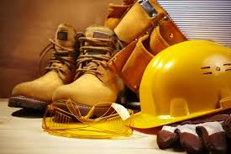
Segurança do Trabalho rural
Prof.ª Hélida Mesquita
Apodi/RN
2014

Slide 2

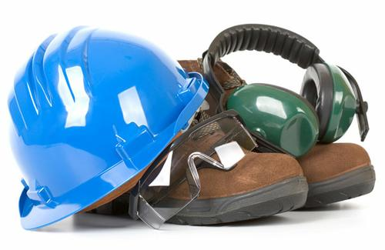
Segurança do trabalho

Slide 3
Segurança do trabalho
É o conjunto de medidas técnicas, médicas e educacionais, empregadas para prevenir acidentes, quer eliminando condições inseguras do ambiente de trabalho quer instruindo ou convencionando pessoas na implantação de práticas preventivas.

Slide 4
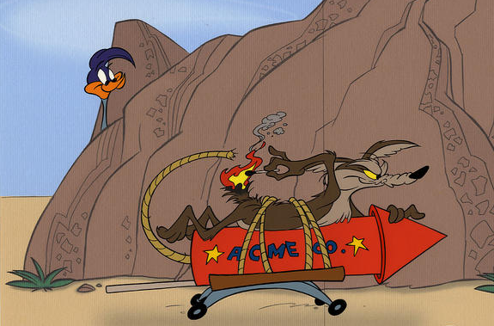
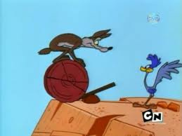
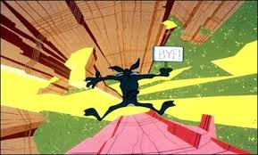
Segurança do trabalho
É um assunto amplamente discutido nas empresas modernas!
..\..\..\Videos\Indústria Vital[1].mp4

Slide 5

Segurança do trabalho
Diversas campanhas de promoção à segurança nas empresas!

Slide 6

Segurança do trabalho
Porque é tão importante trabalhar com segurança?

Slide 7
Segurança do trabalho
Porque é tão importante trabalhar com segurança?
Preservar a integridade física do trabalhador;
Proporcionar condições seguras e saudáveis de trabalho;
Reduzir os acidentes.

Slide 8
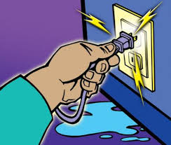
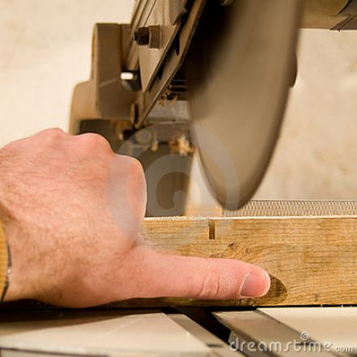
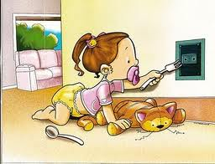
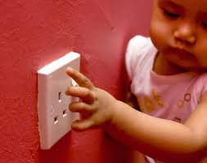
Segurança do trabalho
Todos estão sujeitos aos acidentes!

Slide 9
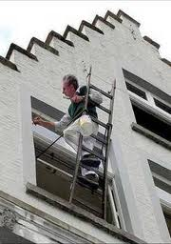
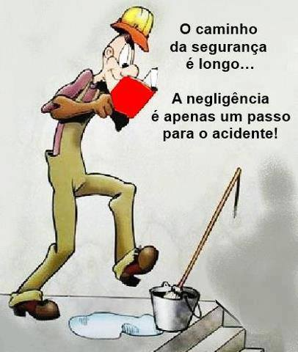
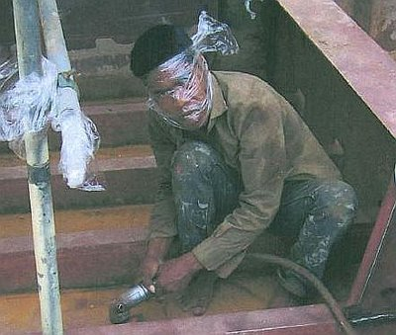
Segurança do trabalho
Mas alguns facilitam muito!

Slide 10
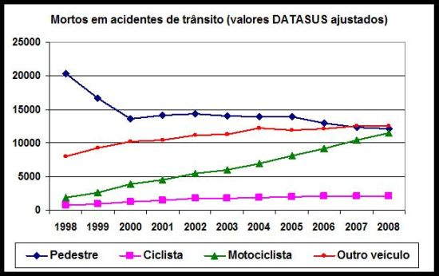
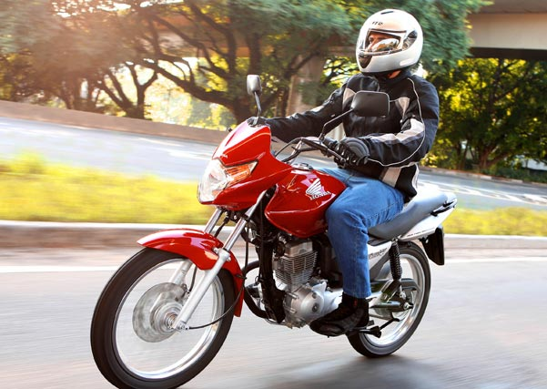
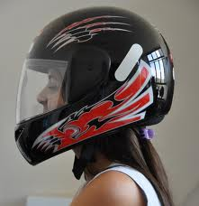
Segurança do trabalho
Negligência com a segurança não é só no trabalho!
27% deles não usavam capacetes

Slide 11
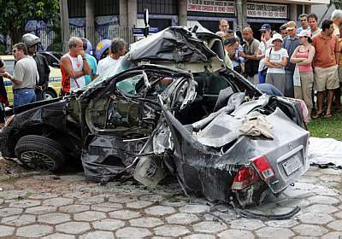
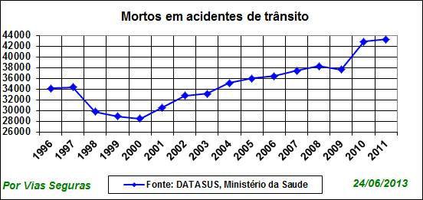
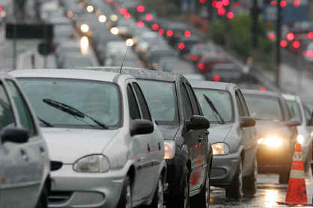
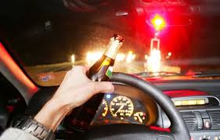
Segurança do trabalho
Negligência com a segurança não é só no trabalho!
47% são pelo uso de álcool ao dirigir

Slide 12

Segurança do trabalho
Acidentes de trabalho

Slide 13
Segurança do trabalho
Acidentes de trabalho

Slide 14
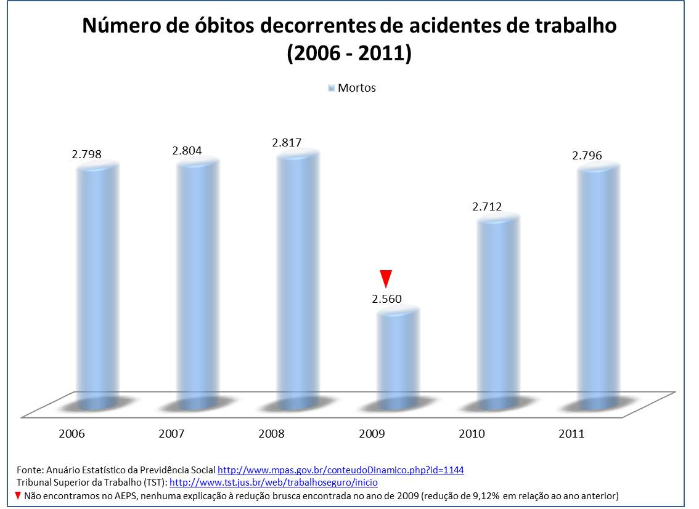

Segurança do trabalho
Acidentes de trabalho

Slide 15

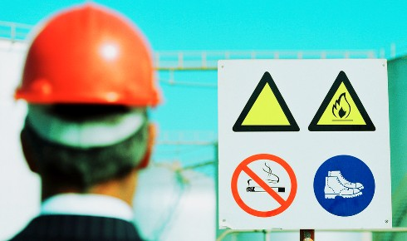




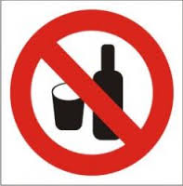
Segurança do trabalho
Acidentes de trabalho

Slide 16
Segurança do trabalho
Programas das empresas contra acidentes:
- Empresas que investem em segurança protegem seu trabalhador e reduzem os custos com acidentes.

Slide 17
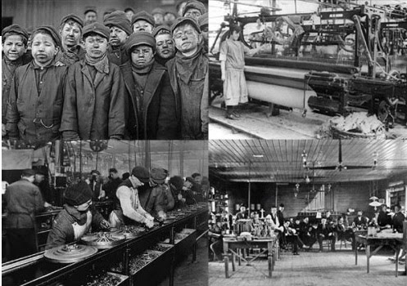
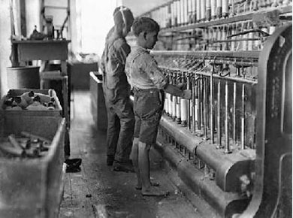
Segurança do trabalho
Nem sempre foi assim!
A responsabilidade do acidente do trabalho era colocada nos trabalhadores!
“Consciência culposa“
Negligência, descuido, a facilitação e o excesso de confiança na atividade.

Slide 18
Segurança do trabalho
Concepção moderna de segurança:
Técnicas prevencionistas – “Previnir é melhor que remediar!”
Identificar as verdadeiras causas e não os culpados pelos acidentes.

Slide 19

Segurança do trabalho
Normas de segurança:
NR’S
- NR 31

Slide 20
Segurança do trabalho
Danos que os acidentes causam:
Financeiro:
Governo – Previdência pública, sistema de saúde;
Empresas – Saúde.

Slide 21
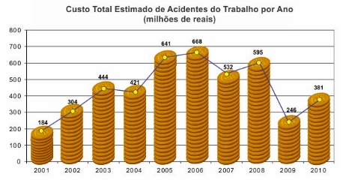
Segurança do trabalho
Danos que os acidentes causam:
Financeiro:

Slide 22
Segurança do trabalho
Danos que os acidentes causam:
Pessoal:
Morte, invalidez, etc.
Irreparável

Slide 23
Segurança do trabalho
E porque não no meio rural?

Slide 24
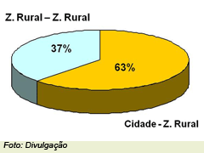
Segurança do trabalho
Risco da atividade rural

Slide 25
Segurança do trabalho
Risco da atividade rural
Segundo a Organização Internacional do Trabalho (OIT), as atividades laborais que mais matam são: agricultura, mineração, construção e pesca comercial.

Slide 26
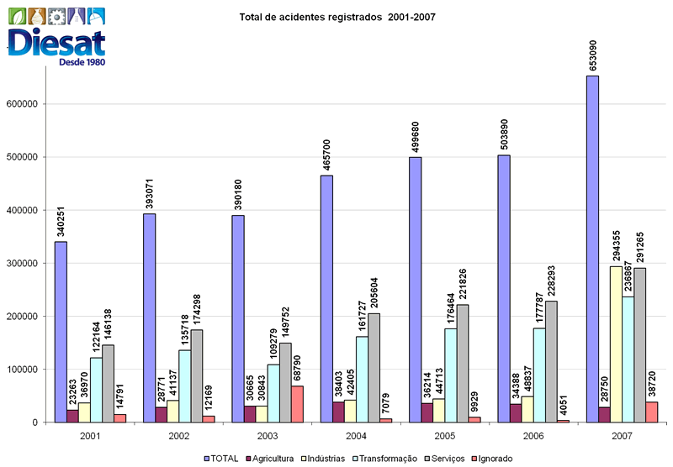
Segurança do trabalho
Risco da atividade rural

Slide 27
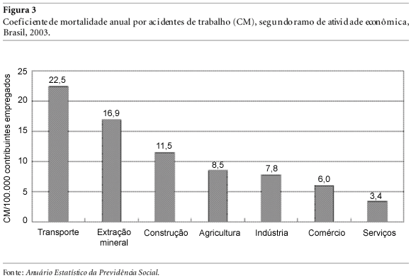
Segurança do trabalho
Risco da atividade rural

Slide 28
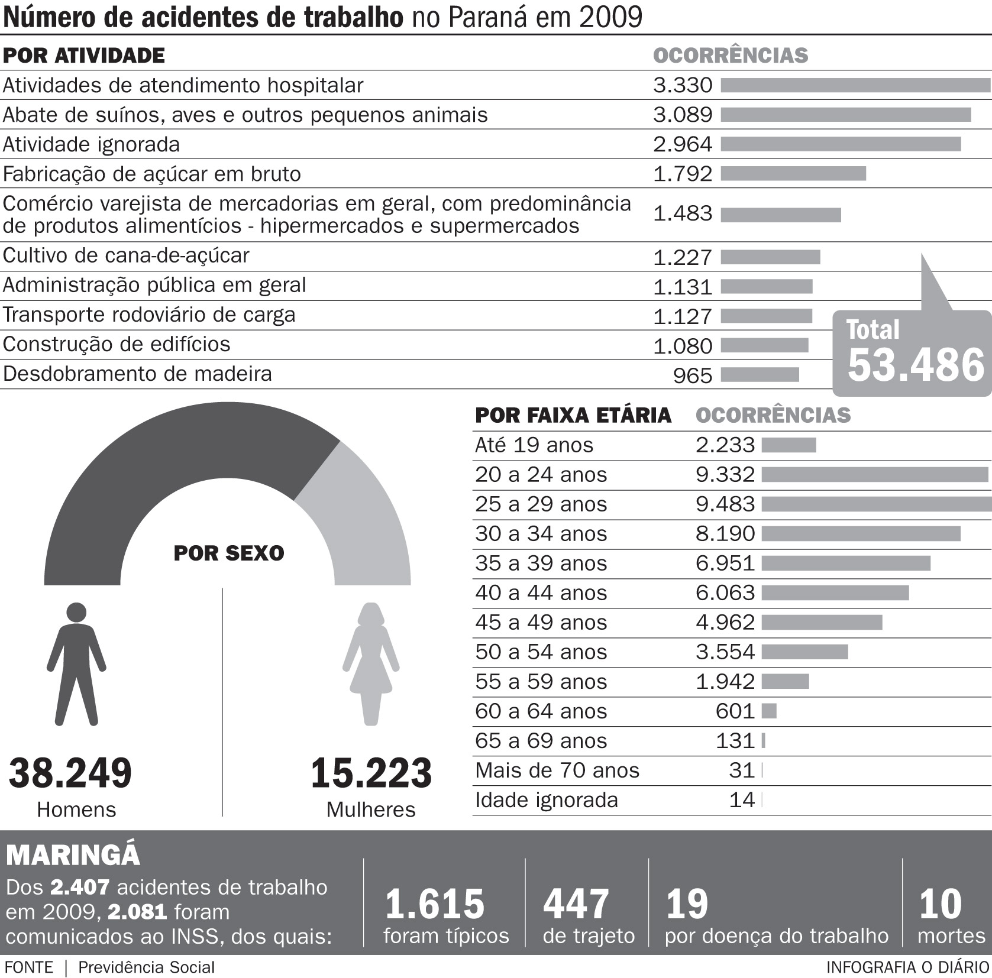
Segurança do trabalho
Índices dos riscos da atividade rural

Slide 29
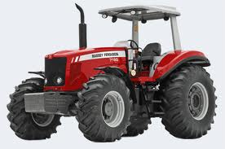
Segurança do trabalho
Risco da atividade rural

Slide 30
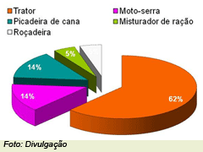
Segurança do trabalho
Índices dos riscos da atividade rural

Slide 31
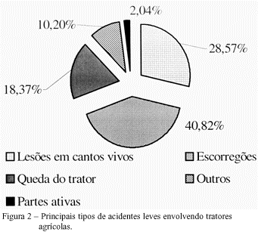
Segurança do trabalho
Índices dos riscos da atividade rural

Slide 32
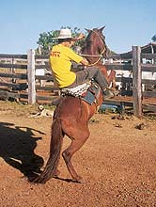
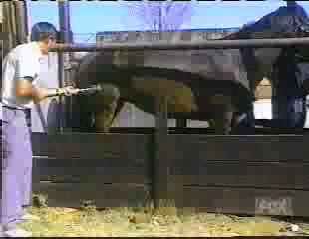
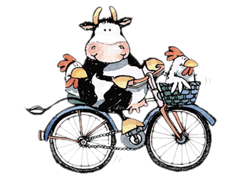
Segurança do trabalho
Risco da atividade rural

Slide 33
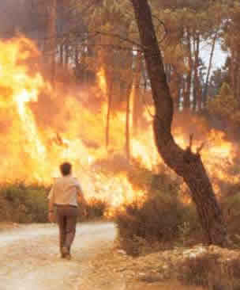
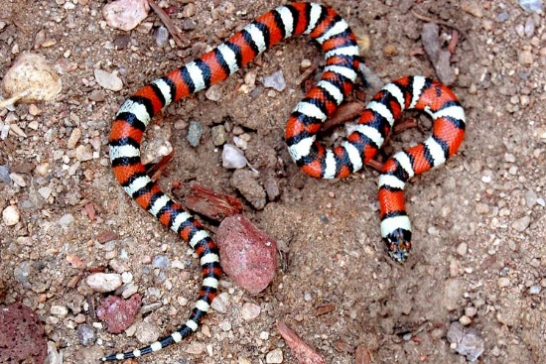
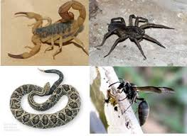
Segurança do trabalho
Risco da atividade rural

Slide 34
Segurança do trabalho
Tornando o trabalho mais seguro:
Prevenção contra acidentes;
Promoção à saúde;

Slide 35
Segurança do trabalho
Como prevenir acidentes:
Proteção do trabalhador
Instrução de funcionamento de equipamentos
Educação para prevenção → ações seguras
Avaliação de riscos dos ambientes

Slide 36
Segurança do trabalho
Promoção à saúde
Eliminar riscos à saúde dos trabalhadores
Promover prevenção às doenças causadas pelo trabalho;
Promover a prevenção às doenças de uma forma geral.

Slide 37
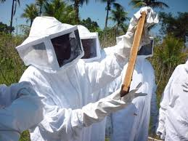
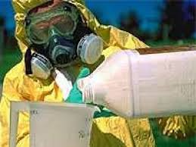
Segurança do trabalho

Slide 38
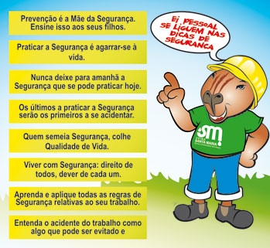
Segurança do trabalho

Slide 39


Segurança do trabalho
Vamos promover a segurança no trabalho rural!

Slide 40
Segurança do Trabalho rural
Obrigada!
Apodi/RN
2014

